Slide 1
Java oktatás
Java

Slide 2
Java
1991
Sun Microsystems belső fejlesztése, cél a platform független programozási nyelv, de nem lett belőle semmi
1995
Újra kezdik, de általánosabb célokkal
1996
JDK 1.0, eredetileg Oak, de már foglalt volt a név

Slide 3
Célok
Hivatalos:
Fontos:
Objektum-orientáltság
Hordozhatóság
Simple Object oriented Distributed Multithreaded Dynamic | Architecture neutral Portable High performance Robust Secure

Slide 4
Objektum-orientáltság
Objektum-orientált paradigma
Valós világ modellezésén alapul
Osztályok, objektumok
Tulajdonság, viselkedés
Egységbezárás
Öröklődés, absztrakció

Slide 5
Platformfüggetlenség
A Javában íródott programok hasonlóan fognak futni különböző hardvereken
Alapja a JVM
Fordító és interpreter

Slide 6
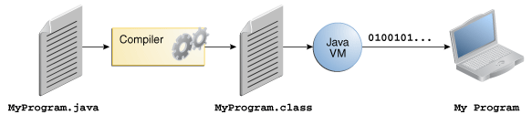
Fordítás és Futtatás

Slide 7
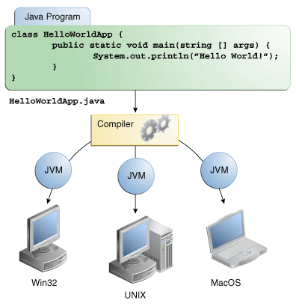
Platformfüggetlenség

Slide 8
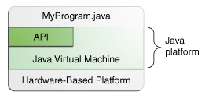
Java platform
Java Virtual Machine
Java Application Programming Interface (API)

Slide 9
JDK
Fejlesztéshez szükséges eszközök:
Fordító
Archiváló
Debug eszközök:
Java Heap Analysis
Java Virtual Machine Process Status Tool
Monitoring eszközök
VisualVM

Slide 10
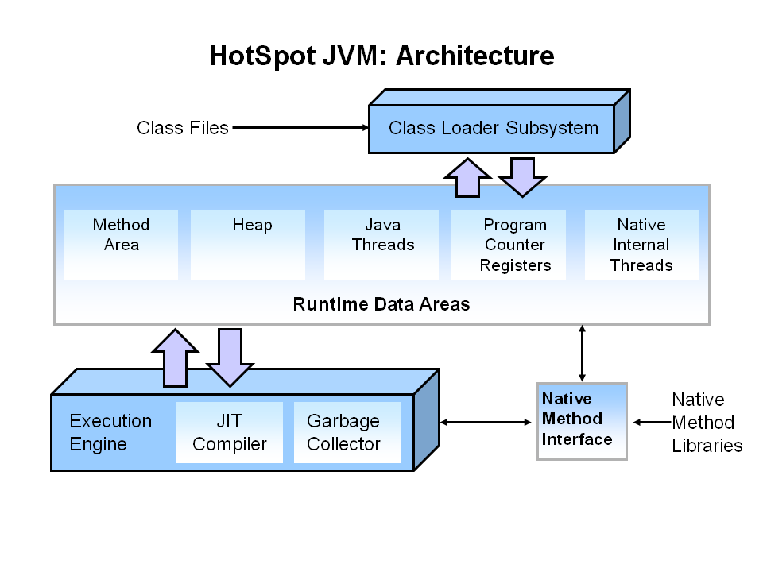
JVM

Slide 11
Classloader
Dinamikusan tölti be az osztályokat, A JVM kérései alapján
A JVM nem ismeri a függőségeit, csak futás időben derül ki, ha nincs meg egy osztály

Slide 12
Classloader
A java tipikusan három classloader-t használ:
Bootstrap classloader
Főbb java könyvtárak(JAVA_HOME/lib)
Extensions classloader
Kiterjesztések(JAVA_HOME/lib/ext)
System classloader
A ClassPath-on lévő osztályok(java.class.path)
Lehetőség van saját ClassLoader írására

Slide 13
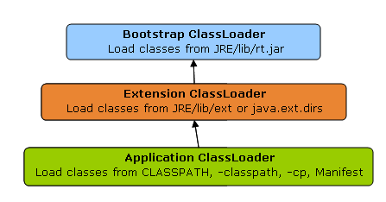
ClasSLoader-ek

Slide 14
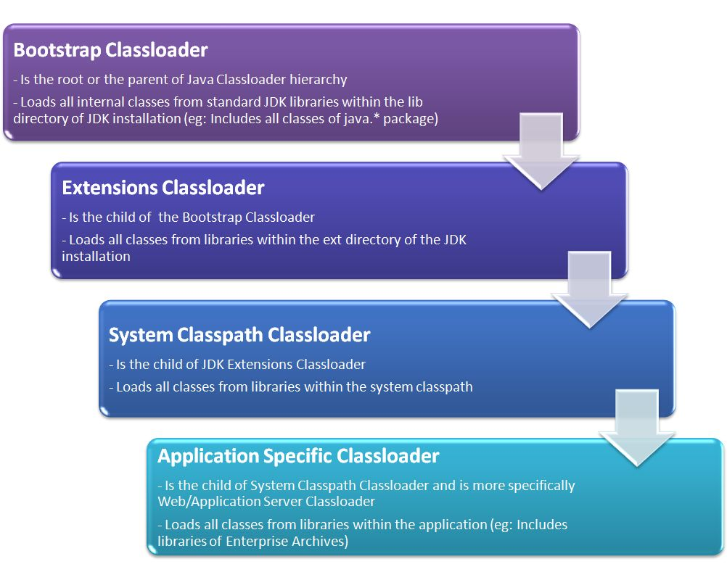
Enterprise Application Classloader

Slide 15
ClassLoader működése
Delegáció:
Egy ClassLoader delegálja a kérést a szülőjének
Láthatóság:
Egy szülő ClassLoader osztályai látszanak a gyermekeiben, de fordítva nem
Egyediség:
Ha egy szülő ClassLoader betölt egy osztályt, azt nem töltik be újra

Slide 16
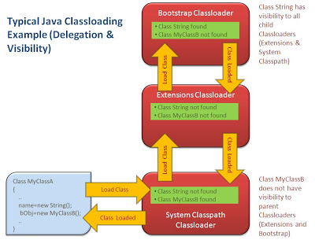
ClassLoader működése

Slide 17
JIT compiler
Just-in-time fordító
Futás időben a bájtkód egy részét vagy egészét lefordítja gépi utasításra
Jóval gyorsabb mint a bájtkód fordító

Slide 18
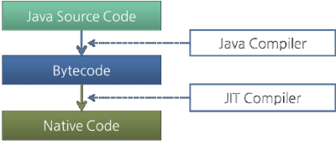
JIT compiler

Slide 19
JIT compiler
Kliens mód
Minimális optimalizálás, hogy gyorsan elinduljon
Szerver mód
átfogó vizsgálatok és optimalizálást végez, a lehető legnagyobb teljesítmény elérése a cél

Slide 20
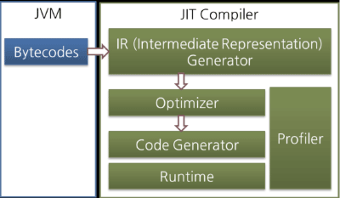
optimalizálás

Slide 21
Példa Inliningint
int addAll(int max) {
int accum = 0;
for (int i = 0; i < max; i++) {
accum = add(accum, i);
}
return accum;
}
int add(int a, int b) {
return a + b;
}

Slide 22
Példa Inliningint
int addAll(int max) {
int accum = 0;
for (int i = 0; i < max; i++) {
accum = accum + i;
}
return accum;
}

Slide 23
GC
Garbage Collection
Automatikusan működik, nem kell felszabadítani a memóriát

Slide 24
GC működése
Megjelöli és törli a nem használt objektumokat.
Átmozgatja a megmaradt objektumokat.
Mark-and-sweep algoritmus
Generációs algoritmus
Minor és major garbage collection

Slide 25
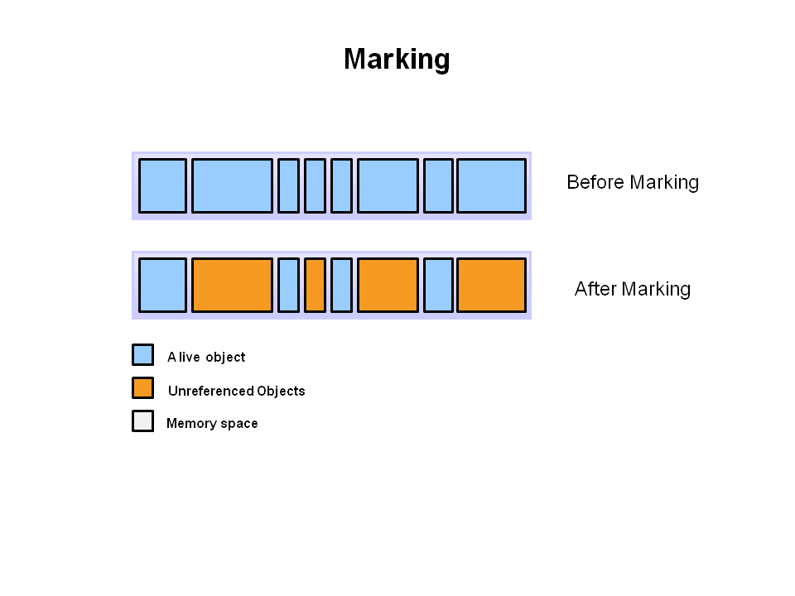
GC működése

Slide 26
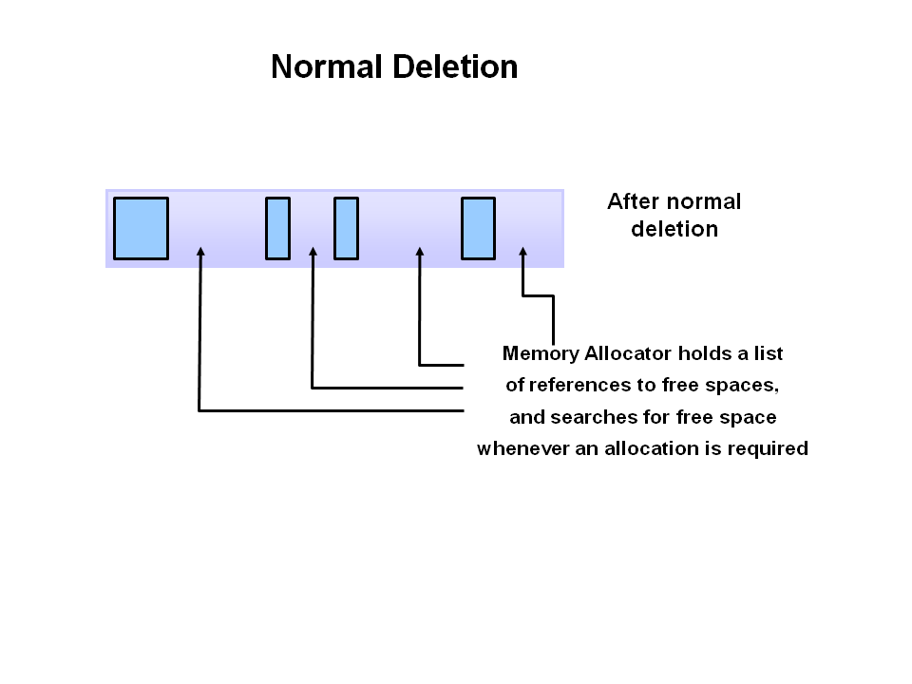
GC működése

Slide 27
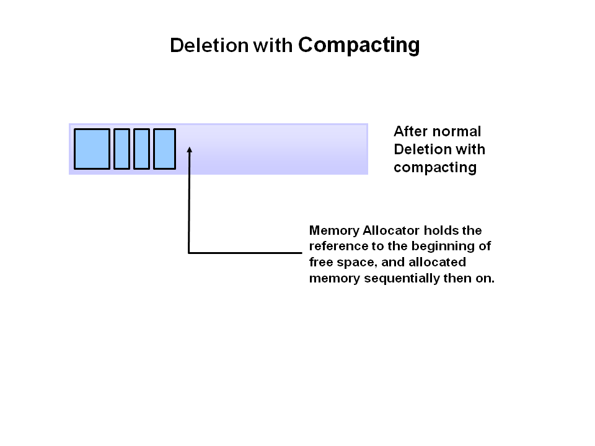
GC működése

Slide 28
Generációs algoritmus
Generációkra osztja az objektumokat.
A memória felosztásra kerül az objektumok kora alapján.
A fiatalok között nagy a halálozási ráta, ezért őket gyorsabban ki lehet takarítani(minor garbage collection).

Slide 29
Generációs algoritmus
A túlélők he elérnek egy kort átkerülnek a következő generációba, ha hivatkozik rájuk egy öregebb objektum.
Az öregek közül nehezebb eldönteni, hogy kire nincs már hivatkozás(major garbage collection).
Mindkettő egy „Stop the World” eseménnyel kezdődik, amitől minden szál megáll.

Slide 30
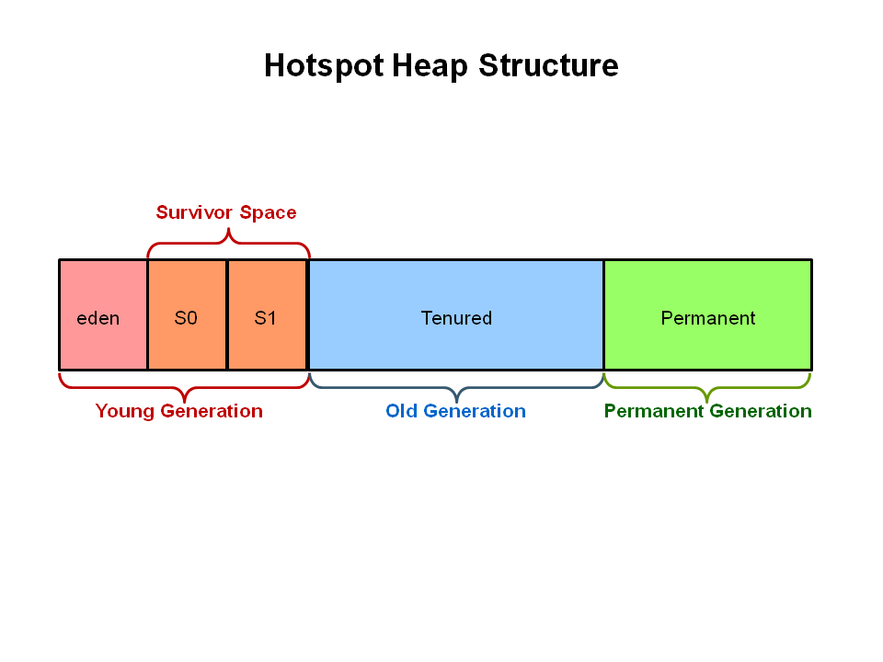
Generációs algoritmus

Slide 31
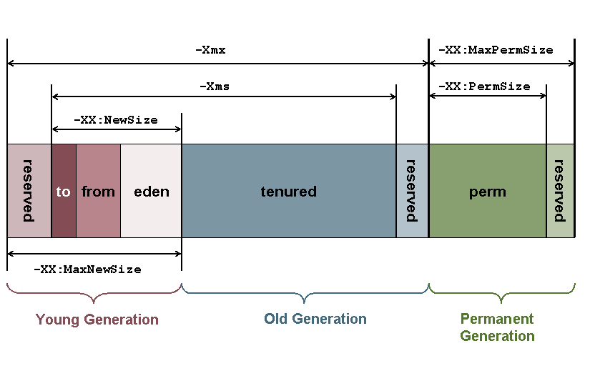
Memória Beállítások

